Slide 1
Квадрат и куб числа
Смирнова Н.Н.
учитель математики ГБОУ СОШ №407г. Москвы

Slide 2
Устный счет
1вариант
        Вычислить площадь прямоугольника со сторонами 31см и 11см
2 вариант
Вычислить площадь прямоугольника со сторонами 41см и 11см

Slide 3
Упростить выражение
        1 вариант
        26х –17х
2 вариант
35х – 17х

Slide 4
Вычислить удобным способом
1вариант
        27•11 +33•11
2 вариант
        42•12 +18•12

Slide 5
Упростить выражение
        1 вариант
        a•5•9
        x +13+42
2 вариант
        x•7•6
x+15+23

Slide 6
Решить уравнение
1 вариант
10х=3000
2 вариант
11х = 3300

Slide 7
Проверка

Slide 8
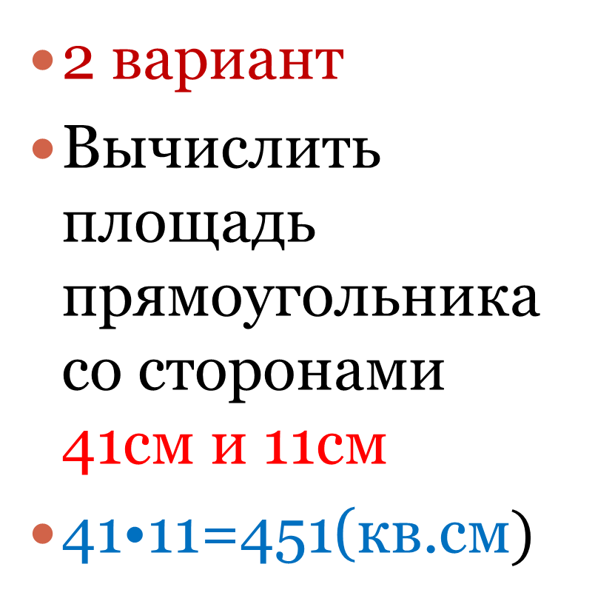
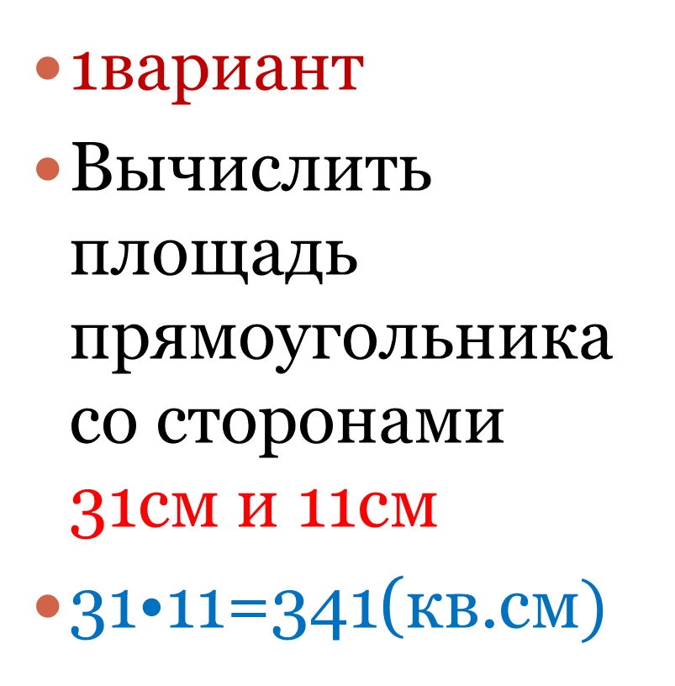
Устный счет
1вариант
        Вычислить площадь прямоугольника со сторонами 31см и 11см
31•11=341(кв.см$)$
2 вариант
Вычислить площадь прямоугольника со сторонами 41см и 11см
41•11=451(кв.см$)$

Slide 9
Упростить выражение
        1 вариант
        26х –17х
        (26 – 17)х=
        =9х
2 вариант
35х – 17х
(35 – 17)х=18х

Slide 10
Вычислить удобным способом
1вариант
        27•11 +33•11
11(27+33)=11•60=660
2 вариант
        42•12 +18•12
        12(42+18)=60•12==720

Slide 11
Упростить выражение
1 вариант
        а•5•9
        45а
        x+13+42
        х+55
2 вариант
        x•7•6
42х
x+15+23
х+38

Slide 12
Решить уравнение
1 вариант
10х=3000
х=3000:10
х=300
2 вариант
11х = 3300
х=3300:11
х=300

Slide 13
Тема: Квадрат и куб числа
Как найти площадь квадрата?
S=а · а
Если a=4см, то S=4 ·4=16 (кв.см)

Slide 14
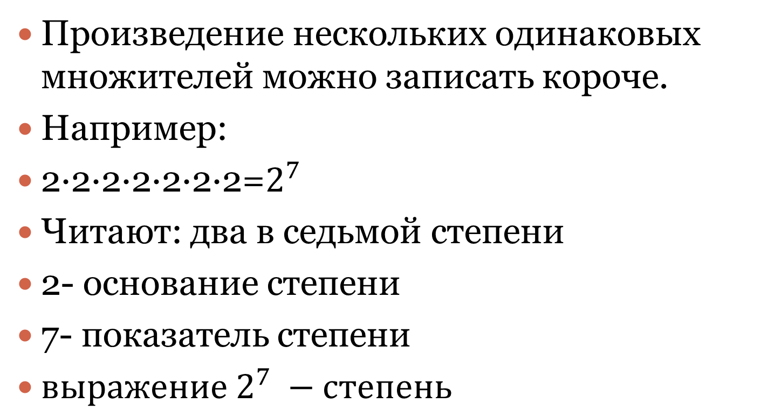
Степень числа
Произведение нескольких одинаковых множителей можно записать короче.
Например:
2·2·2·2·2·2·2=$2^{7}$
Читают: два в седьмой степени
2- основание степени
7- показатель степени
${выражение 2}^{7} −степень$

Slide 15
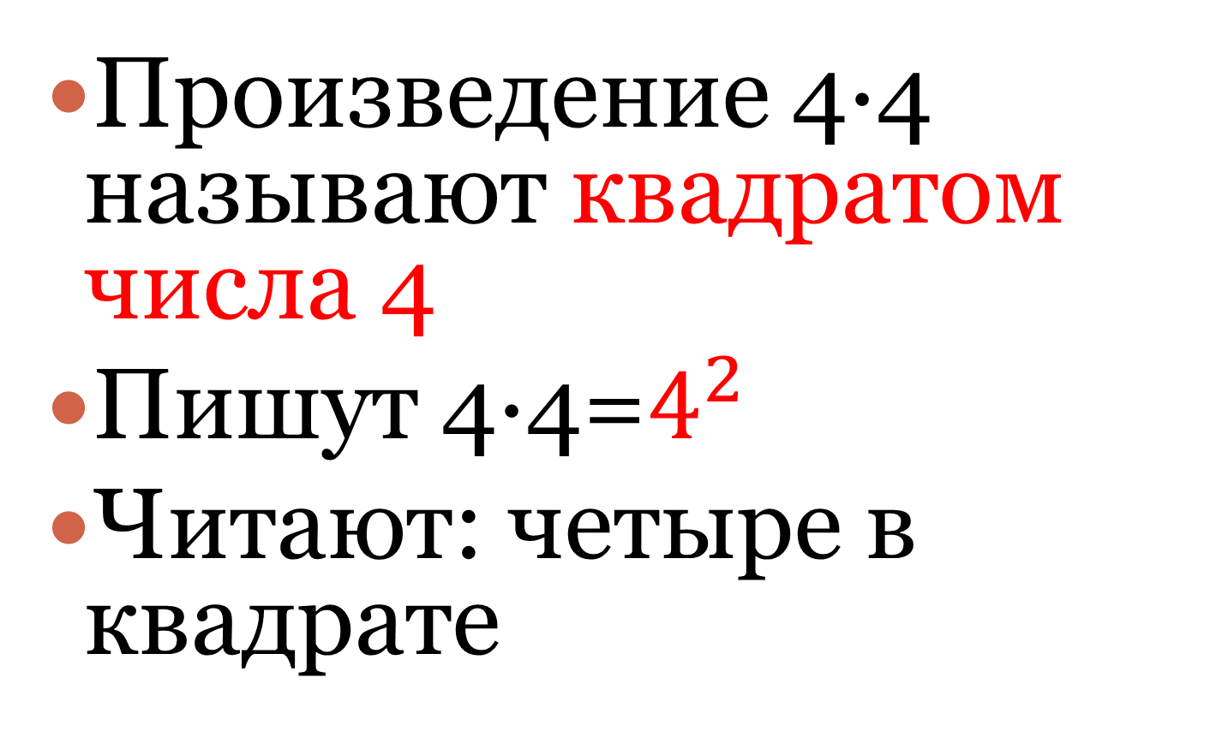
Квадрат числа
Произведение 4·4 называют квадратом числа 4
Пишут 4·4=$4^{2}$
Читают: четыре в квадрате

Slide 16
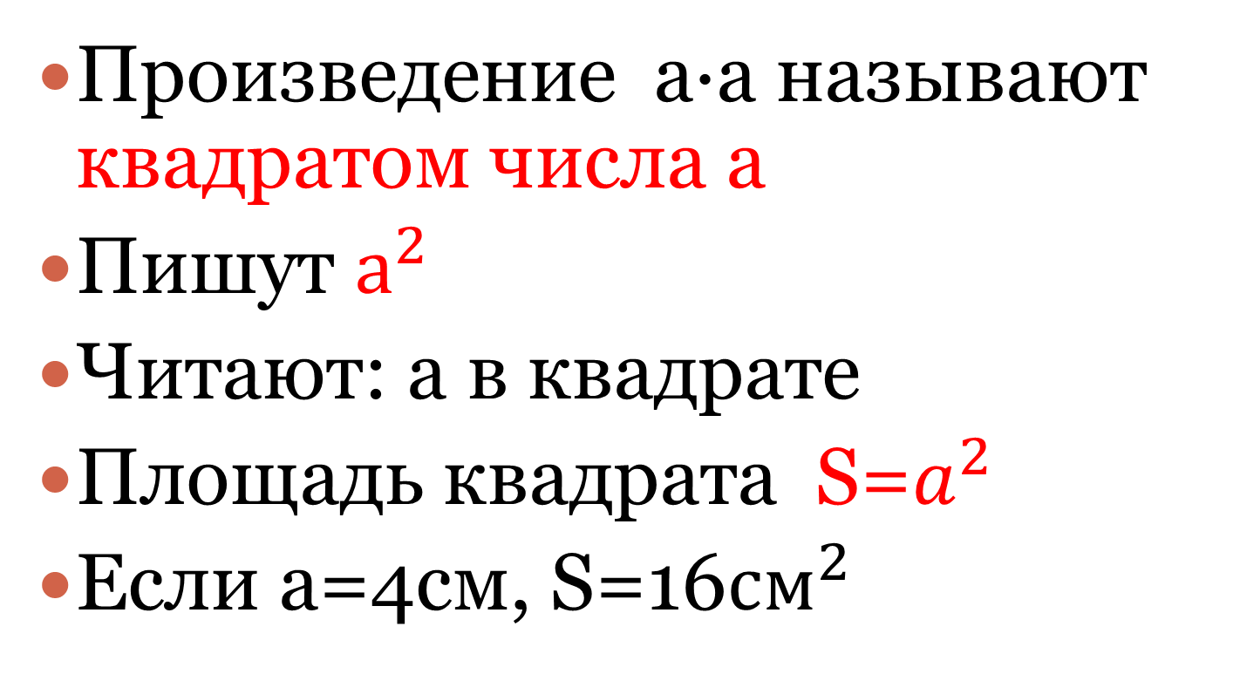
Квадрат числа
Произведение а·а называют квадратом числа а
Пишут $а^{2}$
Читают: а в квадрате
Площадь квадрата S=$a^{2}$
Если а=4см, S=16${см}^{2}$

Slide 17
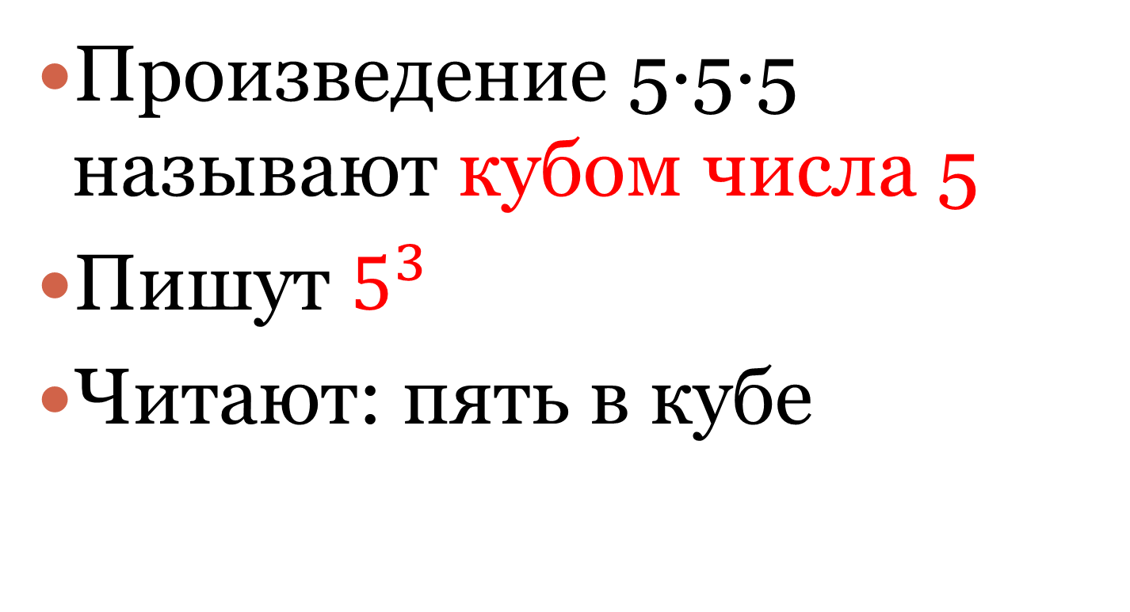
Куб числа
Произведение 5·5·5 называют кубом числа 5
Пишут $5^{3}$
Читают: пять в кубе

Slide 18
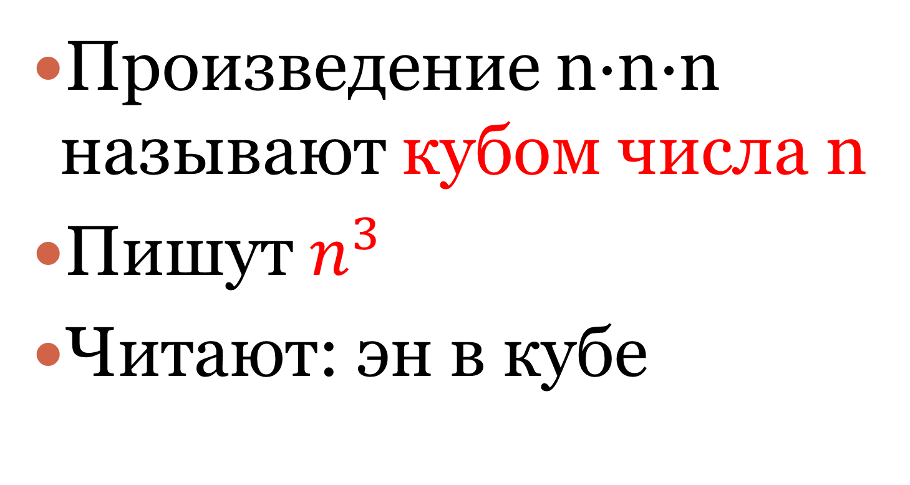
Куб числа
Произведение n·n·n называют кубом числа n
Пишут $n^{3}$
Читают: эн в кубе

Slide 19
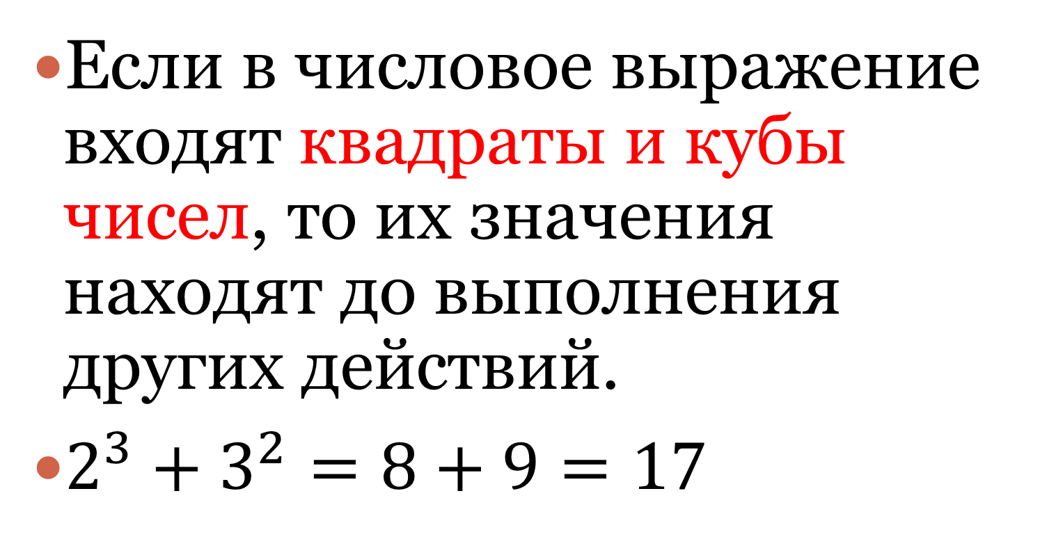
Порядок действий
Если в числовое выражение входят квадраты и кубы чисел, то их значения находят до выполнения других действий.
$2^{3}+3^{2}=8+9=17$

Slide 20
Решение задач
Стр.102 п.16
№657 абвд

Slide 21
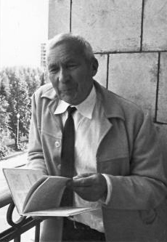
Из истории математики
Андрей Николаевич Колмагоров
(1903-1987)

Slide 22
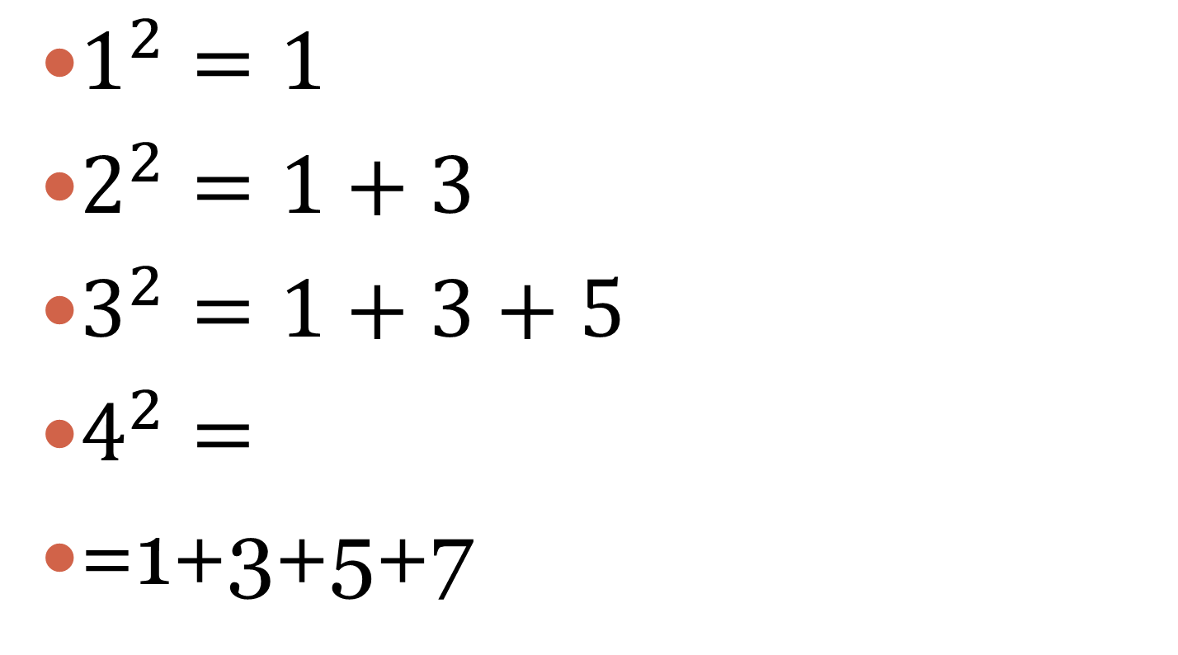
В 6-летнем возрасте Колмагоров заметил, что
$1^{2}=1$
$2^{2}=1+3$
$3^{2}=1+3+5$
$4^{2}=$
=1+3+5+7

Slide 23

Попробуйте найти:
$5^{2}$
$5^{2}=1+3+5+7+9=$
$=25$

Slide 24
Домашняя работа
П.16 прочитать, правила выучить
№666
№668(абв)
Составить таблицу квадратов чисел от 11 до 20

Slide 25
Самостоятельная работа
1 вариант
ДМ стр.11
№142
№131
2 вариант
ДМ стр.12
№142
№131

Slide 26
Ответы
1вариант
№142
Ответ: 1260
№131
а) 11; б)8
2 вариант
№142
Ответ: 4
№131
Ответ:
а) 7; б) 12

Slide 27
Литература
Учебник Математика 5 класс, Н.Я.Виленкин, В.И.Жохов, С.И.Шварцбурд,А.С.Чесноков, издательство «Мнемозина», 2010г.

